Slide 1

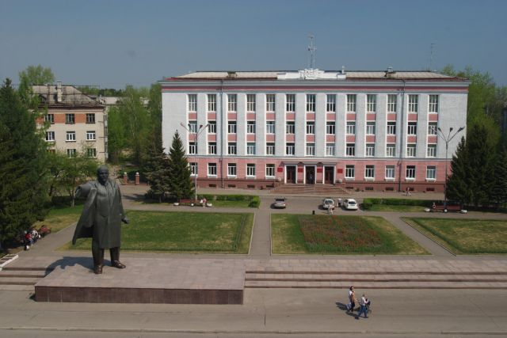
Информация
об исполнении бюджета
ЗАТО Северск
за октябрь 2019 года

Slide 2

ИСПОЛНЕНИЕ
БЮДЖЕТА ЗАТО СЕВЕРСК на 31.10.2019
ИСПОЛНЕНИЕ
БЮДЖЕТА ЗАТО СЕВЕРСК
за октябрь
4 488,8 млн.руб.
4 600,91 млн.руб.
ДОХОДЫ
411,4 МЛН.РУБ.
3 686,5
млн.руб.;
82%
3 798,9
млн.руб.;
83%
РАСХОДЫ
363,1 МЛН.РУБ.
ПРОФИЦИТ
48,3 МЛН.РУБ.
Плановый дефицит 112,1млн.руб.

Slide 3

МУНИЦИПАЛЬНЫЙ ДОЛГ
На 01.01.2019
165,0 млн.руб.
млн.руб.
На 01.11.2019
100,0 млн.руб.
Бюджетный кредит
Оплата % за пользование кредитными ресурсами в октябре составила 0,7 млн.руб.
Коммерческий кредит

Slide 4
План, МЛН. РУБ. | Факт, МЛН. РУБ. | Откл., МЛН. РУБ. | % исп. | Доходы
97,2 | 110,2 | 13,0 | 113,4 | Налоговые
15,3 | 17,6 | 2,3 | 115,0 | Неналоговые
283,6 | 283,6 | 0,0 | 100,0 | Безвозмездные поступления
396,1 | 411,4 | 15,3 | 103,9 | ДОХОДЫ, всего:
ДОХОДЫ за октябрь
РАСХОДЫ
Общая сумма расходов за октябрь
363,1 млн.руб.
млн.руб.

Slide 5
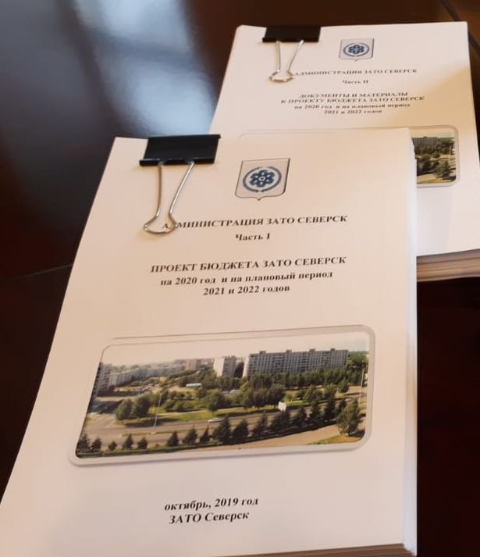
31.10.2019 подготовлен и направлен в Думу ЗАТО Северск проект решения «О бюджете ЗАТО Северск на 2020 год и на плановый период 2021 и 2022 годов»
На внеочередной сессии приняты решения Думы ЗАТО Северск:
1) по корректировке бюджета текущего года;
2) по внесению изменений в Положение о бюджетном процессе
Перечень подготовленных нормативно-правовых актов:
1) проекты решений Думы ЗАТО Северск о внесении изменений в Решения по налогу на имущество физ. лиц и земельному налогу в связи с изменениями федерального законодательства
2) решение Думы ЗАТО Северск «О внесении изменений в Положение о бюджетном процессе»
3) приказ начальника Финансового управления об организации размещения информации в системе «Электронный бюджет»
4) 4 приказа начальника Финансового управления по внесению изменений в сводную бюджетную роспись

Slide 6
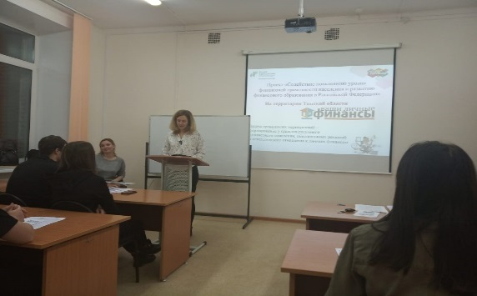
1) Проведен семинар по повышению уровня финансовой грамотности населения в рамках VI Всероссийской недели сбережений;
2) Проведена Комиссия по мобилизации доходов бюджета ЗАТО Северск;
3) Подготовлены и своевременно сданы бюджетная отчетность и мониторинги об исполнении бюджета за 9 месяцев в ДФ ТО и МФ РФ

Slide 7
О задачах в области финансов на ноябрь
В рамках работы над проектом бюджета ЗАТО Северск на 2020-2022 годы подготовка материалов и представление проекта:
- на публичных слушаниях;
- на Комиссии по рассмотрению проекта бюджета
Защита в области проекта бюджета ЗАТО Северск на 2020 год и на плановый период 2021-2022 годов на согласительной комиссии
Подготовка решения Думы ЗАТО Северск по корректировке бюджета текущего года
Подготовка постановления Администрации ЗАТО Северск «Об утверждении отчетов об исполнении бюджета ЗАТО Северск за 9 месяцев 2019 года», отчетности об исполнении бюджета ЗАТО Северск за 10 месяцев
Формирование и сдача бухгалтерской и бюджетной отчетности за 9 месяцев 2019 года в Министерство финансов РФ и Департаменты Томской области
Подготовка приказов начальника Финансового управления по внесению изменений в сводную бюджетную роспись
Организация работы по подготовке к размещению информации на едином портале Российской Федерации (в системе «Электронный бюджет»)

